Slide 1
Strategi for human antibiotika set fra en klinisk og hygiejnisk synsvinkel
Hans Jørn Kolmos
Professor, overlæge dr. med.
Klinisk Mikrobiologisk Afdeling
Odense Universitetshospital
hans.joern.kolmos@rsyd.dk
Rådet for Bedre Hygiejne
Christiansborg 12.09.17

Slide 2
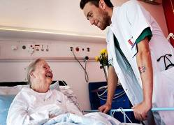
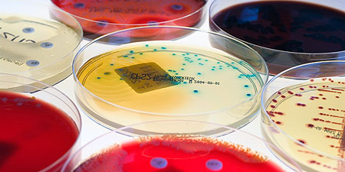
Fra handlingsplan til antibiotic stewardship
Har patienten virkelig behov for behandling?
Hvis ja: finde det bedst egnede antibiotikum
Vejledt af mikrobiologisk diagnostik
Behandle målrettet, smalt og kortvarigt
Undgå at behandle alle andre

Slide 3
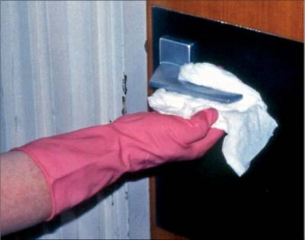
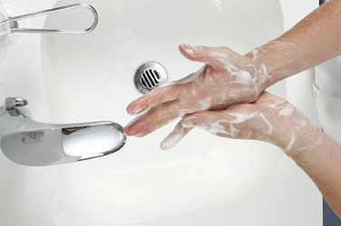
Generelle hygiejniske forholdsregler
Håndhygiejne
Rengøring af kontaktflader
Uniformer
Målrettet brug af handsker, forklæder mm.
Pletdesinfektion af spild
Dekontaminering af utensilier og udstyr
Hurtig mikrobiologisk diagnostik
Restriktiv brug af antibiotika og katetre

Slide 4
Antibiotika og katetre disponerer til hospitalsinfektioner
Patient med
infektion
Invasion
Brud på barrierer: Katetre & operationer
Kolonisation
Ødelæggelse af normale mikrobiom med antibiotika
Smitte
(kontamination)
Dårlig hygiejne
Rask person

